Slide 1



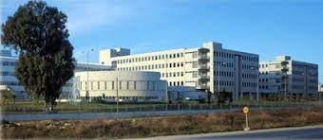
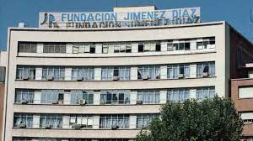

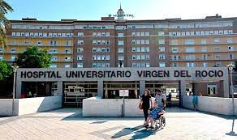
Diagnóstico precoz de cáncer de pulmón mediante metabolómica aplicada a muestras de suero previas a su diagnóstico clínico
Antonio Pereira Vega. Neumólogo y Jefe de Estudios
Hospital Juan Ramón Jiménez de Huelva. FJD Madrid. CUN Madrid y Navarra. HUVR Sevilla. Departamento Química de UHU
49º CONGRESO NEUMOSUR. Sevilla, 24 de marzo de 2023.
Notes:
<número>

Slide 2
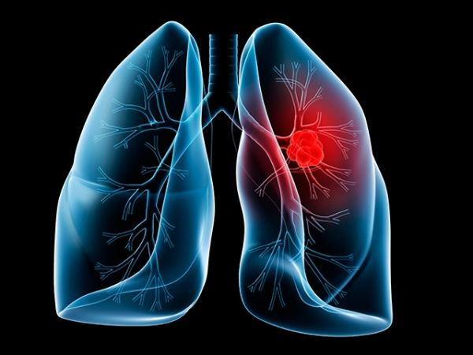
ALTA
MORTALIDAD
Prevención del Tabaquismo
Diagnóstico precoz
Nuevos tratamientos
Notes:
<número>

Slide 3
Historia natural del cáncer de pulmón (CP)
T1 | T2 | T3 | T4
Inicio Biológico | Tumor detectable por TACAR baja dosis… | Tumor detectado por TACAR baja dosis… | Tumor detectado por clínica
Fase no detectable | Fase Preclínica |  | Fase clínica
 | Tiempo de latencia
¿BM? | ¿BM? | Ganancia
- Frecuente diagnóstico tardío
- Depende del tipo histológico
Modificado de Feig et al 1995
La metabolómica refleja lo que ocurre en un sistema biológico en un momento determinado
Notes:
<número>
Google: «Curso usual de una enfermedad o una condición».
No tratada (¿?).
¿Cómo se presenta la enfermedad en sus distintas fases?
¿Cómo está cambiando con/sin tratamiento?
<número>

Slide 4
Introducción
Los nuevos biomarcadores (BM) basados en técnicas Ómicas pueden ayudar al diagnóstico precoz del cáncer de pulmón (CP).
Nuestro grupo ha propuesto 11 metabolitos como posibles BM de CP. Para la validación de BM precoces de CP, son fundamentales, y escasos, los estudios longitudinales.
- Callejón-Leblic, Antonio Pereira-Vega, et al. Study of the metabolomic relationship between lung cancer and chronic obstructive pulmonary
disease based on direct infusion mass spectrometry. Biochimie 2019; 157: 111-122.
- Pereira-Vega A et al. Búsqueda de biomarcadores metabolómicos para la detección precoz de Cáncer de Pulmón en población de riesgo.
Rev Esp Patol Torac 2021; 33 (1) 35 – 45.
Notes:
<número>

Slide 5
Objetivos
Analizar, en dos estudios longitudinales retrospectivos realizados en distintas cohortes, la cohorte CHAIN y la cohorte DEPRECAP de la FJD, cómo varía el perfil metabolómico global (PMG) en los años previos al diagnóstico clínico del CP.
  Dichas cohortes, realizan un seguimiento, de al menos 5 años, de los sujetos incluidos, con visitas clínicas anuales y extracción sanguínea.
    “Tenemos muestras sanguíneas de los años previos al diagnóstico clínico de CP”.
Iniciar la validación de nuestros 11 posibles BM precoces de CP.

Slide 6
Material y Métodos
Estudio CHAIN (Cohorte retrospectivo)
  Población de riesgo de CP, 36 hospitales españoles, > 1500 sujetos
Cohorte DEPRECAP (FJD)
  Población de riesgo de la FJD
Paciente 1
Muestra
Muestra
Casos que desarrollan CP en el seguimiento
Muestra
Paciente 2
Muestra
Paciente 3
Muestra
Muestra
Tiempo inicial

Slide 7
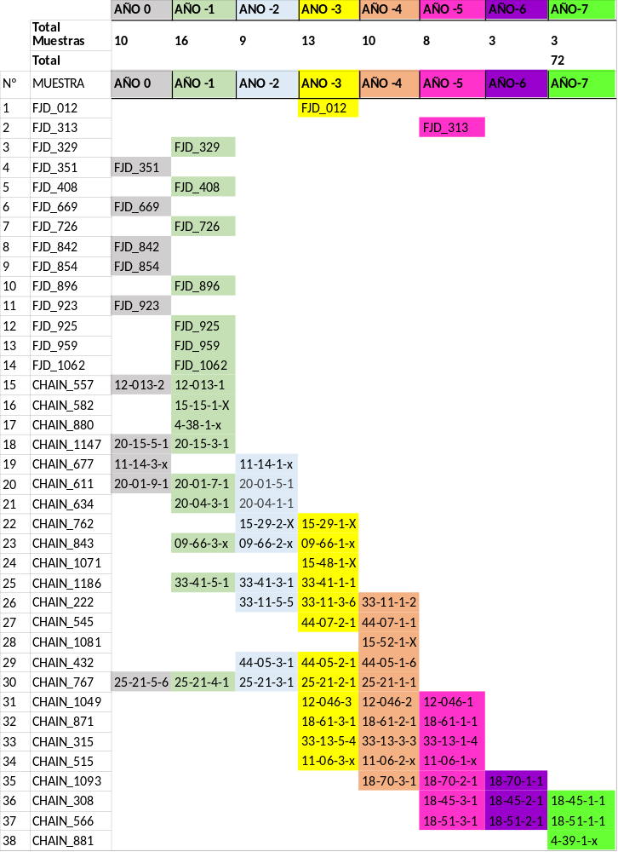
Muestras de suero de sujetos que han desarrollado un cáncer de pulmón en el seguimiento de la cohorte CHAIN y la cohorte DEPRECAP.
Se comparan los PMG de las muestras basales y las de los años previos al diagnóstico clínico.
  Se utilizaron técnicas avanzadas de química analítica: espectrometría de masas y cromatografía líquida.
  Para la comparación entre grupos, se utilizó el Análisis Discriminante de Mínimos Cuadrados Parciales (PLS-DA).

Slide 8
RESULTADOS
En los años previos al diagnóstico clínico del cáncer de pulmón, ya se producen cambios metabólicos, y de determinados metabolitos, que podrían sugerir la aparición de un futuro CP.

Slide 9
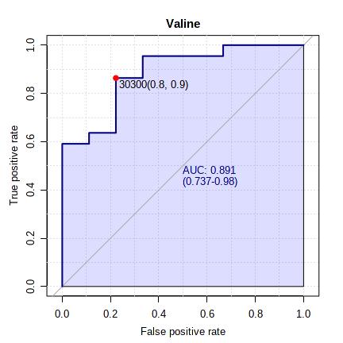
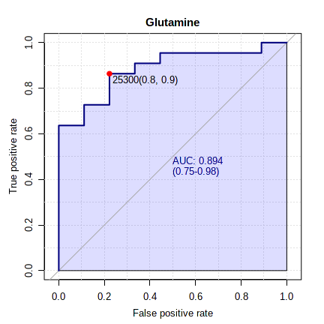
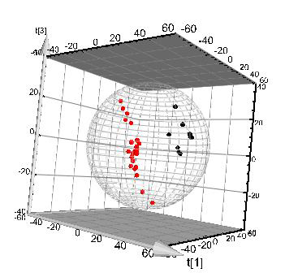
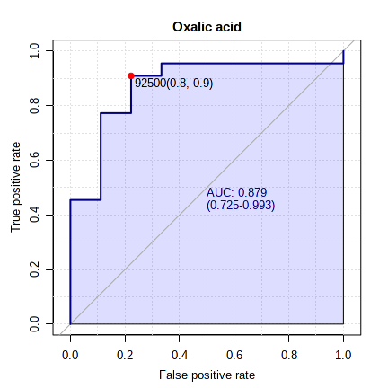
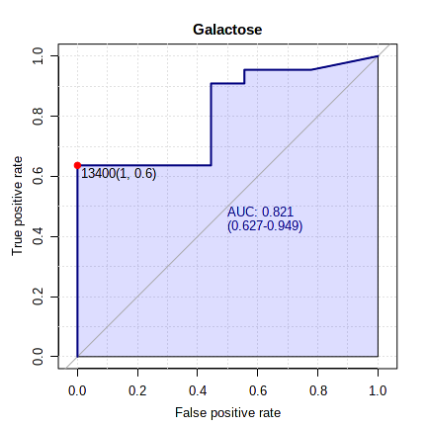
Comparación entre CP basal y los 2 años previos a su diagnóstico clínico
Valine
Glutamine
Group A (Year 0)
Group B1 (Years -1 y -2)
Galactose
Oxalic acid
Pathway Name | -log(p) | Impact | Nº of altered metabolites | Name | KEGG Code
Glycine, serine and threonine metabolism | 1.84 | 0.27 | 2 of 33 | Glycine Glyceric acid | C00037 C00258
Glycine, serine and threonine metabolism
Pathway Name | -log(p) | Impact | Nº of altered metabolites | Name | KEGG Code
Aminoacyl-tRNA biosynthesis | 2.69 | 0.00 | 3 of 48 | Glutamine Glycine Valine | C00064 C00037 C00183
Aminoacyl-tRNA biosynthesis

Slide 10
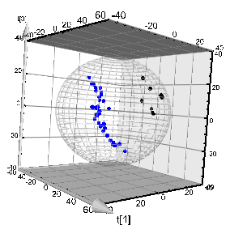
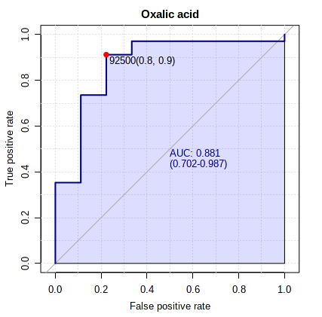
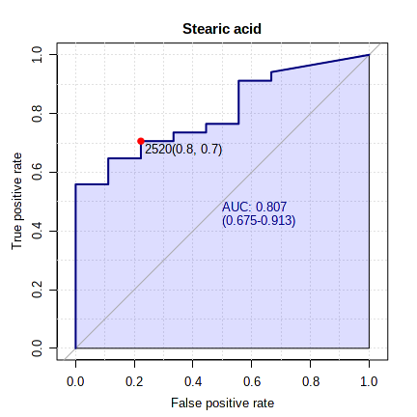
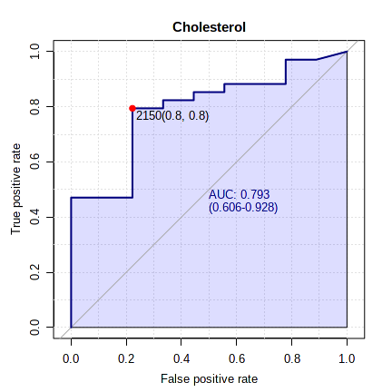
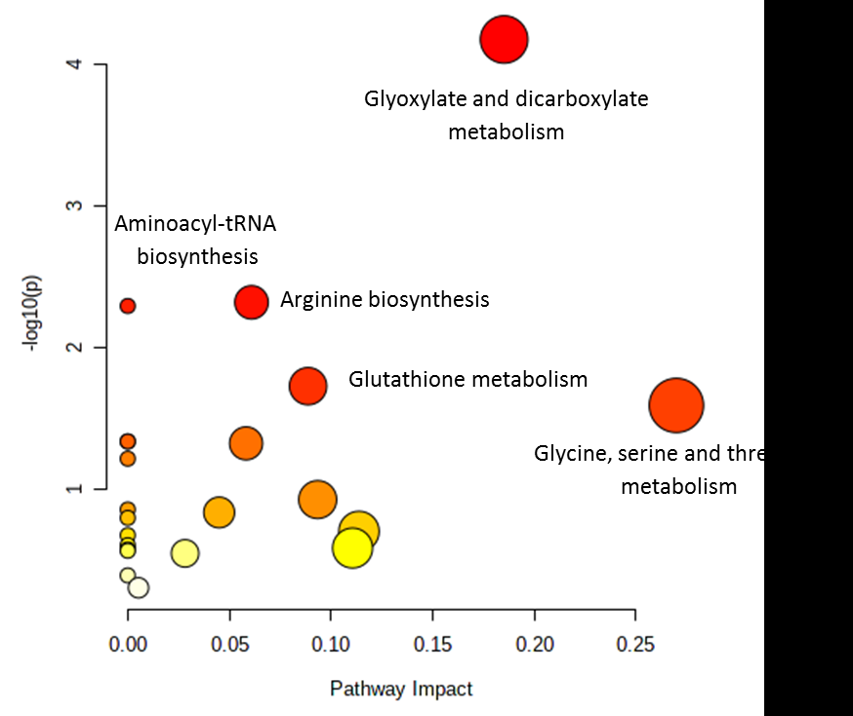
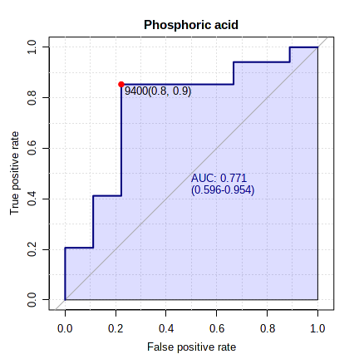
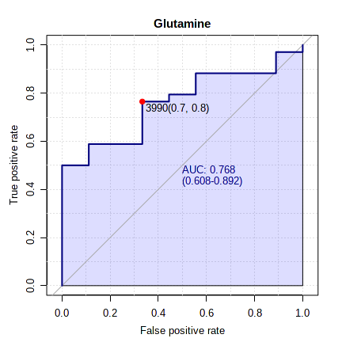
Comparación entre CP basal y los 3 años previos a su diagnóstico clínico
Oxalic acid
Valine
Group A (Year 0)
Group B2 (Years -1, -2 y -3)
Stearic acid
Cholesterol
Phosphoric acid
Glutamine

Slide 11
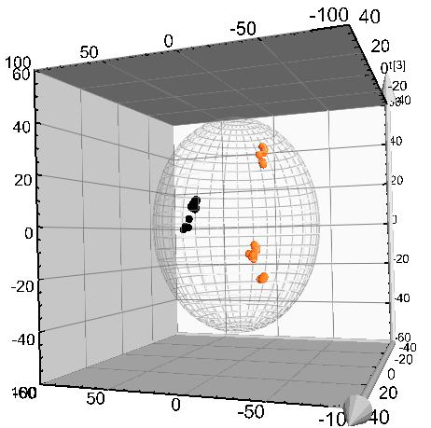
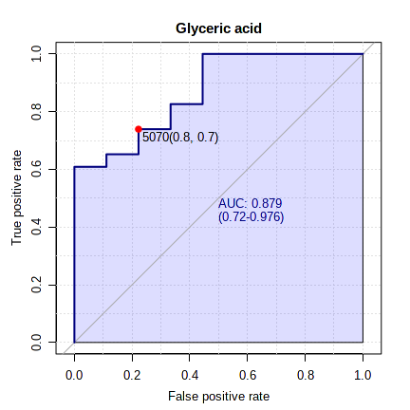
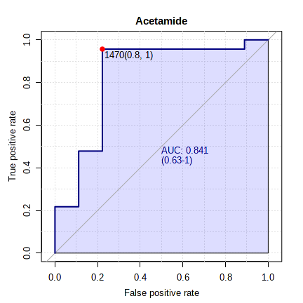
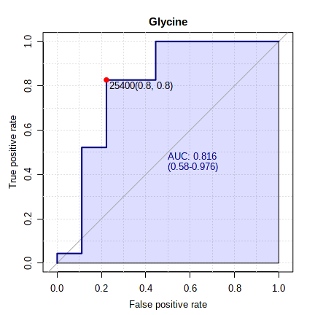
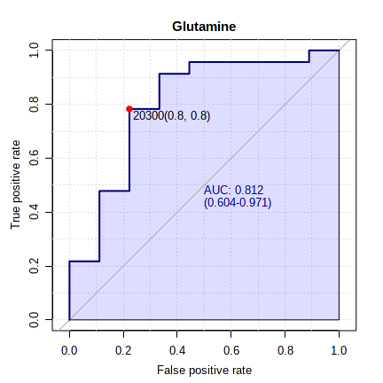
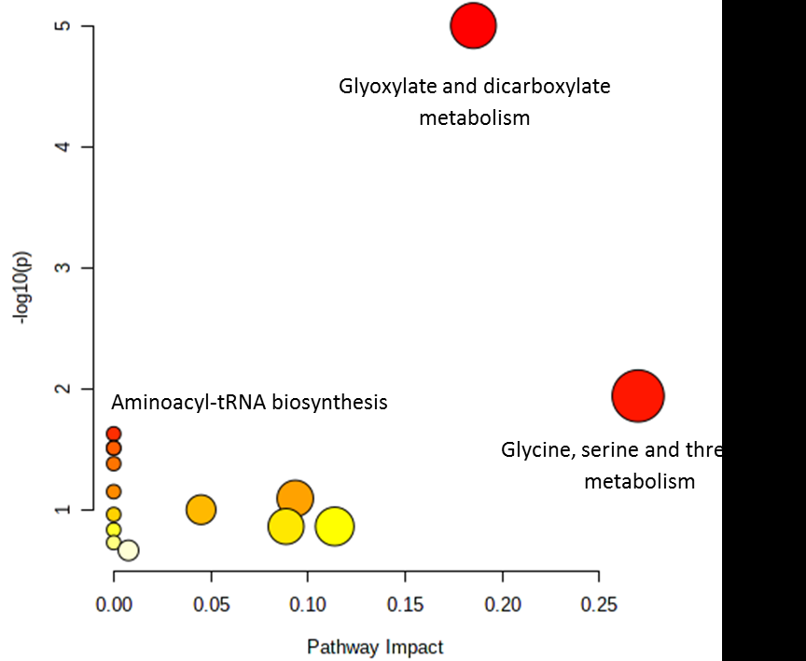
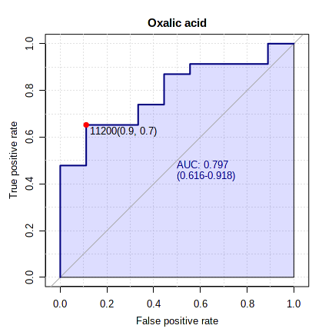
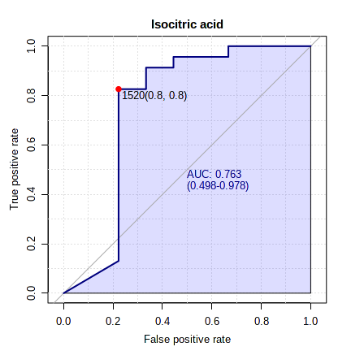
Comparación entre CP basal y los 4-7 años previos a su diagnóstico clínico
Glyceric acid
Acetamide
Group A (Year 0)
Group B3 (Years -4 a -7)
Glycine
Glutamine
Oxalic acid
Isocitric acid

Slide 12
Metabolitos implicados en las diferencias significativas encontradas entre los diferentes grupos analizados.
Comparaciones | EPOC/CP basal* |  |  | Grupo A/B1** |  |  | Grupo A/B2** |  |  | Grupo A/B3**
 | AUC<0,70 | FC | ↑↓ | AUC<0,70 | FC | ↑↓ | AUC<0,70 | FC | ↑↓ | AUC<0,70 | FC | ↑↓
Ác. Benzoico | - | - | - | - | - | - | - | - | - | 0,71 | 0,06 | ↓
Ác. Esteárico | - | - | - | - | - | - | 0,8 | 3,71 | ↑ | - | - | -
Ác. Fosfórico | - | - | - | - | - | - | 0,77 | 1,89 | ↑ | - | - | -
Ác. Glicérico | - | - | - | - | - | - | 0,74 | 0,24 | ↓ | 0,87 | 0,1 | ↓
Ác. Isocítrico | - | - | - | 0,72 | 0,57 | ↓ | - | - | - | 0,75 | 0,09 | ↓
Ác. Oxálico | - | - | - | 0,87 | 0,44 | ↓ | 0,87 | 0,32 | ↓ | 0,79 | 0,39 | ↓
Ác. Úrico | - | - | - | 0,71 | 0,78 | ↓ | - | - | - | 0,71 | 0,47 | ↓
Acetamida | - | - | - | - | - | - | - | - | - | 0,83 | 0,09 | ↓
Colesterol | - | - | - | - | - | - | 0,79 | 2,19 | ↑ | - | - | -
Galactosa | - | - | - | 0,81 | 1,64 | ↑ | 0,76 | 0,36 | ↓ | - | - | -
Glicina | - | - | - | - | - | - | - | - | - | 0,8 | 0,14 | ↓
Glutamina | - | - | - | 0,88 | 1,48 | ↑ | 0,76 | 3,79 | ↑ | 0,8 | 2,24 | ↑
Valina | - | - | - | 0,88 | 0,59 | ↓ | 0,81 | 0,54 | ↓ | - | - | -
Treonina | 0,75 | 1,51 | ↑ | - | - | - | - | - | - | - | - | -
Creatinina | 0,73 | 1,45 | ↑ | - | - | - | - | - | - | - | - | -
Ornitina | 0,76 | 1,42 | ↑ | - | - | - | - | - | - | - | - | -
Glutamato | 0,76 | 1,43 | ↑ | - | - | - | - | - | - | - | - | -
Arginina | 0,74 | 1,31 | ↑ | - | - | - | - | - | - | - | - | -
Tirosina | 0,75 | 0,61 | ↓ | - | - | - | - | - | - | - | - | -
Pentoilcarnitina | 0,75 | 2,55 | ↑ | - | - | - | - | - | - | - | - | -
Hydroxipentoil carnitina | 0,73 | 2,06 | ↑ | - | - | - | - | - | - | - | - | -
LPC (18:2) | 0,72 | 0,69 | ↓ | - | - | - | - | - | - | - | - | -
LPC (18:1) | 0,78 | 0,69 | ↓ | - | - | - | - | - | - | - | - | -
LPC (20:4) | 0,72 | 0,65 | ↓ | - | - | - | - | - | - | - | - | -

Slide 13
Conclusiones
1.- En los años previos al diagnóstico clínico de cáncer de pulmón (CP), se producen cambios metabolómicos.
2.- Se pueden detectar los metabolitos y las vías metabólicas implicadas en estos cambios.
3.- Dichos cambios, que se pueden detectar en los años previos a su diagnóstico, aportarán datos muy relevantes en su diagnóstico precoz.
4.- Según los resultados preliminares presentados, tenemos datos esperanzadores para la validación de los 11 BM precoces de CP propuestos por nuestro grupo.
5.- Nuevos estudios, con mayor tamaño muestral, validación externa y la aplicación de metabolómica dirigida, permitirán la validación de dichos BM precoces de CP.
Notes:
<número>

Slide 14

Amanecer en Huelva
Muelle del tinto
METABOLÓMICA

